Slide 1

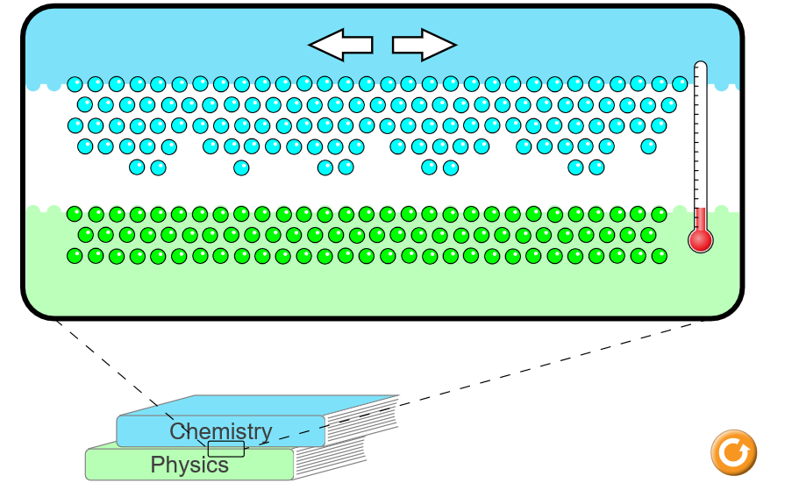

Atividade PHet sobre Atrito utilizando o
OA “Friction (HTML5)”
Disponível em: https://phet.colorado.edu/sims/html/friction/latest/friction_en.html

Slide 2
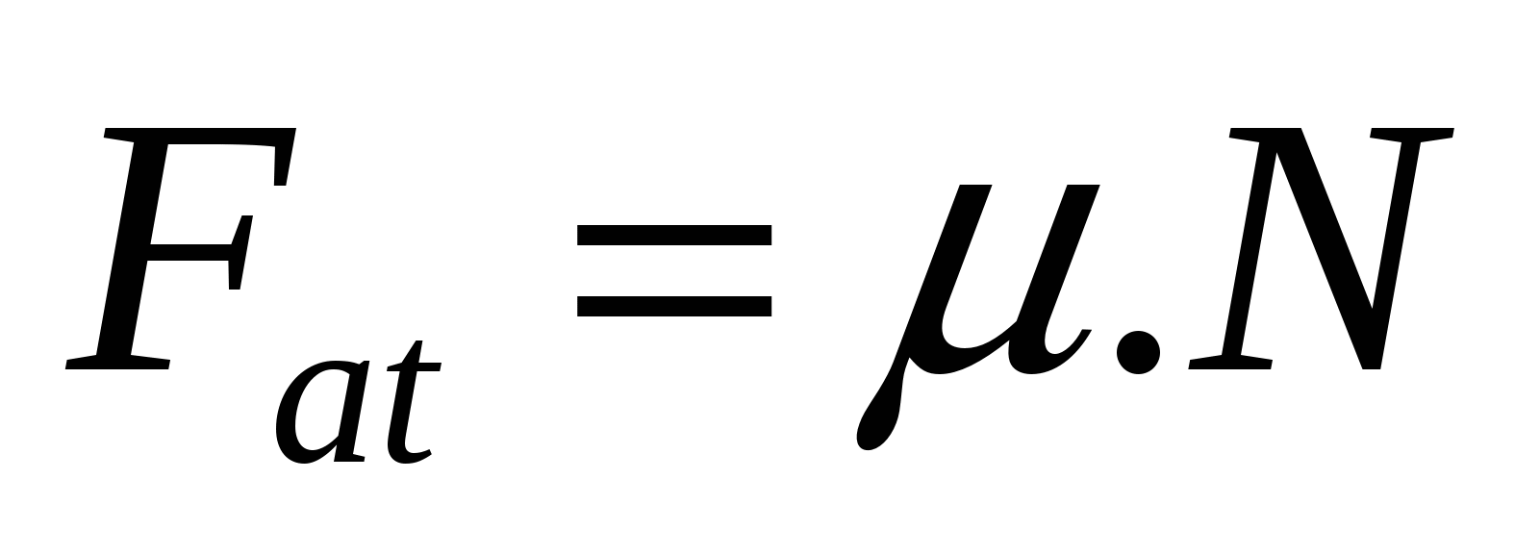
O que é força de atrito (Fat)?
É a força de contato que atua sempre que dois corpos entram em choque e há tendência ao movimento. É gerada pela aspericidade dos corpos. A força de atrito é sempre paralela às superfícies em interação e contrária ao movimento relativo entre elas.

Slide 3
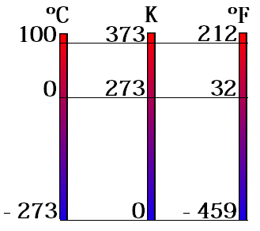
Qual a diferença entre temperatura e calor?
Temperatura: mede o grau de agitação das moléculas de um corpo.
Calor: energia transportada ou transformada através da agitação das moléculas.

Slide 4
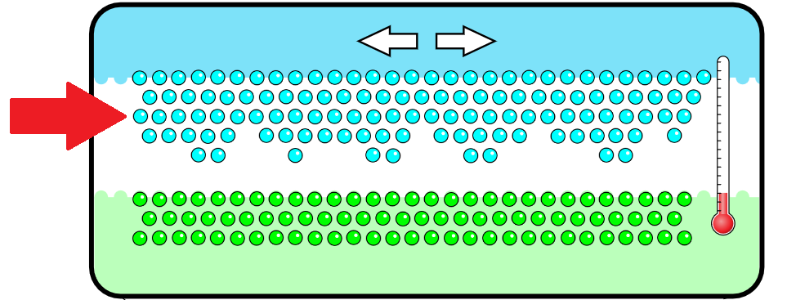
Questão 1
No OA “Friction (HTML5)”, o que são essas esferas azuis e verdes presentes nos dois livros? Explique.

Slide 5
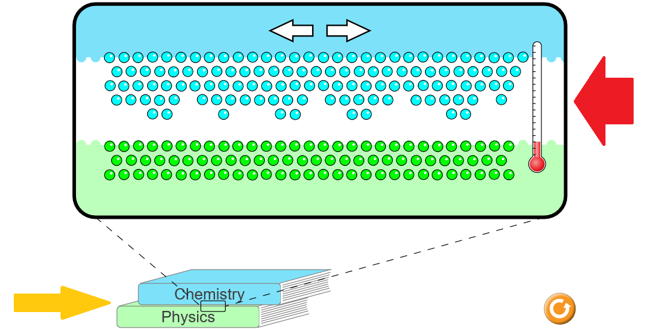
Questão 2
No OA “Friction (HTML5)” atrite os livros de Física e de Química (indicados na seta amarela) e observe o que acontece com a temperatura (indicado na seta vermelha). Explique o que aconteceu.

Slide 6
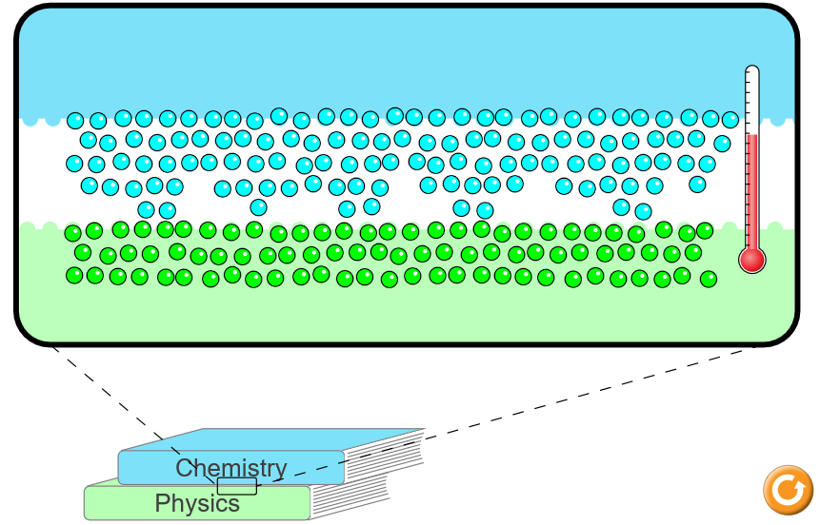
Questão 3
O que acontece com a vibração das moléculas quando a temperatura aumenta? Explique.

Slide 7
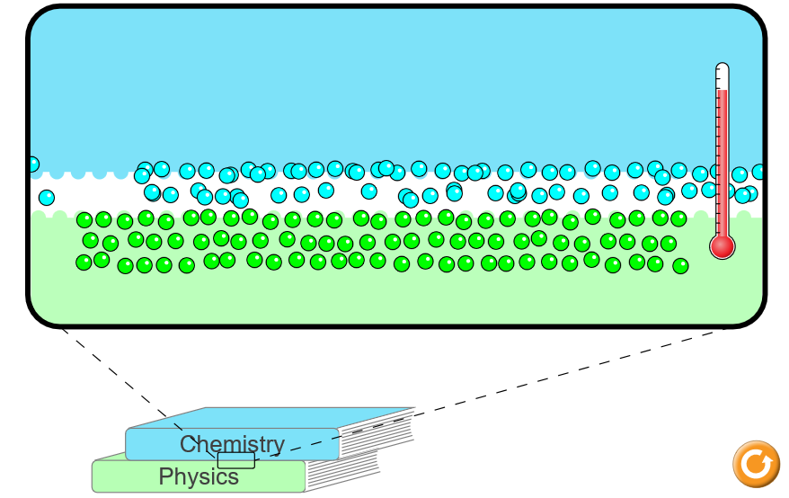
Questão 4
Quando atritamos os dois livros com bastante rigor, o atrito (assim como a temperatura também) aumenta. O que acontece com as moléculas dos dois livros quando isso acontece? Explique.

